Slide 1


Tüm Yönleriyle
Resmî Yazışma
17 Nisan 2025
Dr. Nida KAYALI
Uzman

Slide 2

Belge ve Belge Yönetimi
Resmî Yazışmalarda Uygulanacak Usul ve Esaslar Hakkında Yönetmelik
Belgenin Özellikleri
Belgenin Bölümleri
Gizlilik Dereceli Belgeler
Belgenin Çoğaltılması, Gönderilmesi, Alınması ve İade Edilmesi
Çeşitli ve Son Hükümler
GÜNDEM

Slide 3


Resmî Yazışmalarda Uygulanacak Usul ve Esaslar
Belge Nedir?
Delil
Kayıtlı Bilgi
Bireysel
Kurumsal
Yönetmelik’e göre belge,
«Herhangi bir bireysel işlemin, kurumsal fonksiyonun veya kurumsal işlemin yerine getirilmesi için alınmış ya da idare tarafından hazırlanmış; içerik, ilişki ve formatı ile ait olduğu fonksiyon veya işlem için delil teşkil ederek aidiyet zincirini muhafaza eden, güvenli elektronik imza ya da el yazısıyla imzalanmış ve kayıt altına alınmış her türlü bilgiyi» ifade eder.

Slide 4

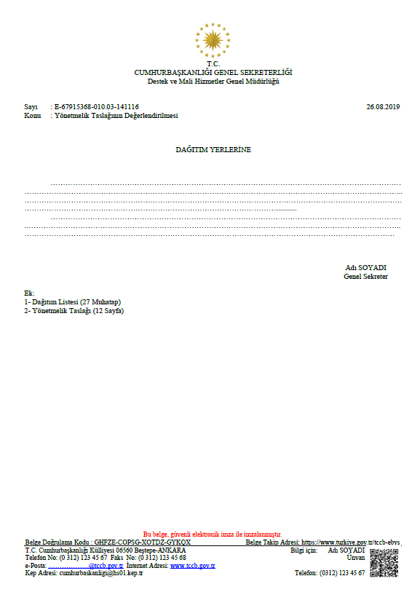








Resmî Yazışmalarda Uygulanacak Usul ve Esaslar
Belge Nedir?
İlgi Yazı
Liste
Bir belge ‘‘üst yazı’’ ve varsa ‘‘ek’’ ten oluşur.
Rapor

Slide 5
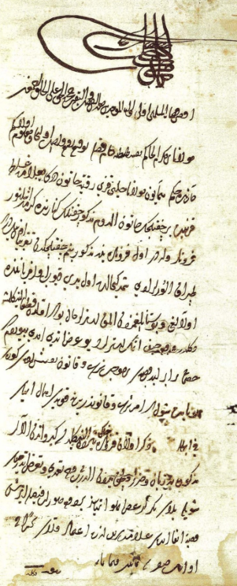


1475 yılı Haziran ayına ve Fatih Sultan Mehmet’e ait olan bu fermanın konusu, Rukiyye Hatun’un Galata civarında satın aldığı çiftliğe, komşusu tarafından yapılan müdahalenin önlenmesine dair.

Slide 6
1688 yılı Nisan ayında yazılan bu fermanda Sultan II. Süleyman, bu fermanında; Frenk rahiplerinin zorla el koyduğu, Kudüs’te bulunan Beytüllahim ve Kemame Kilisesi’nin aidiyetlerinin Rum Patriği ve ruhbanlarına verilmesini buyuruyor.

Slide 7
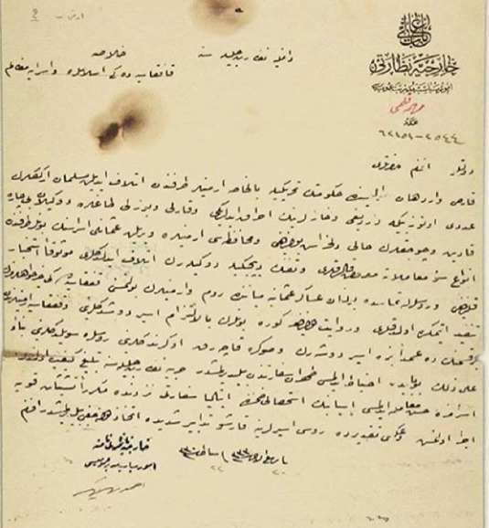
20. Yüzyılın başlarına ait bu belgede, Kars ve Ardahan’da Ermenilerin 30 bine yakın Müslüman’ı öldürdüklerinden bahsedilmektedir.

Slide 8
Resmî Yazışmalarda Uygulanacak Usul ve Esaslar
Belge Yönetimi
Elektronik Ortam
Fiziksel Ortam
Belge Yönetimi
Belgenin;
Üretim, Dağıtım, Saklama ve Tasfiye Sürecinin Planlanması
=
Kurumsallaşma

Slide 9

Resmî Yazışmalarda Uygulanacak Usul ve Esaslar
Yönetmeliğin Tarihçesi
1994
Resmî yazışma usul ve esasları ilk olarak 1994 yılında yayımlanan mülga Başbakanlığın 1994/9 sayılı Genelgesi ile belirlenmiştir.
2004
2004 ve 2015 yıllarında yayımlanan Yönetmelikler ile söz konusu usul ve esasların kapsamı genişletilmiştir.
2015
2015 yılında ilk defa yönetmeliğe dâhil olan elektronik ortam kavramı, 2020 yılında yayımlanan yönetmeliğin temelini oluşturmuştur.
2020

Slide 10
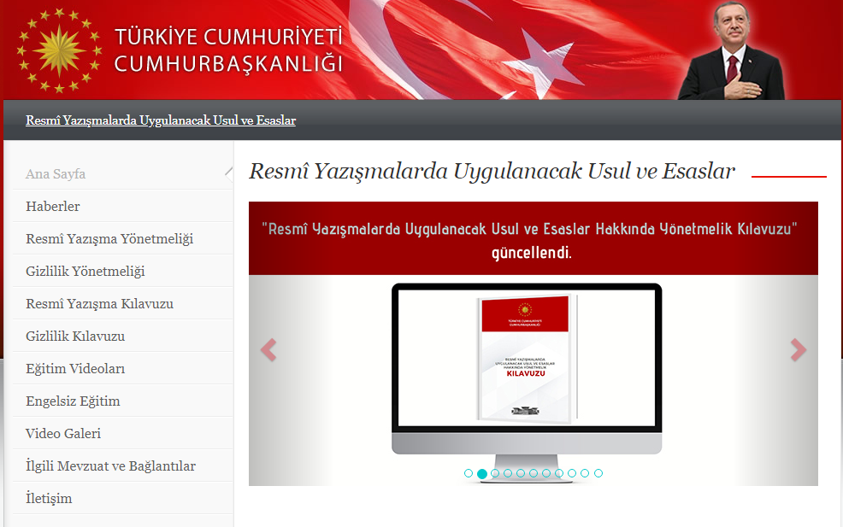
Resmî Yazışmalarda Uygulanacak Usul ve Esaslar
resmiyazisma.gov.tr
‘‘Elektronik Ortamın Resmî Yazışmalarda Esas Olması’’
www.resmiyazisma.gov.tr
26 eğitim videosu
Yönetmelik Kılavuzu
Gizlilik Yönetmeliği Kılavuzu
Resmî yazışma sorularının iletimi

Slide 11
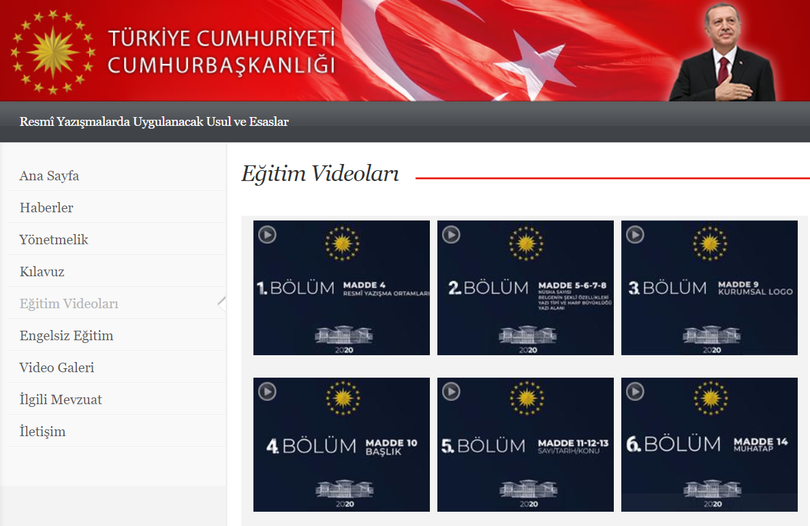



Resmî Yazışmalarda Uygulanacak Usul ve Esaslar
Madde 16: Metin
Eğitim Videoları
www.tccb.gov.tr/resmiyazisma

Slide 12

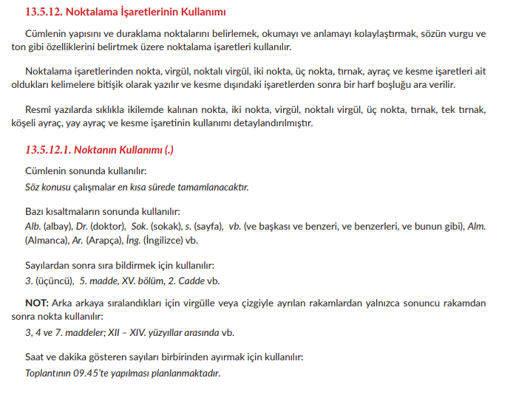
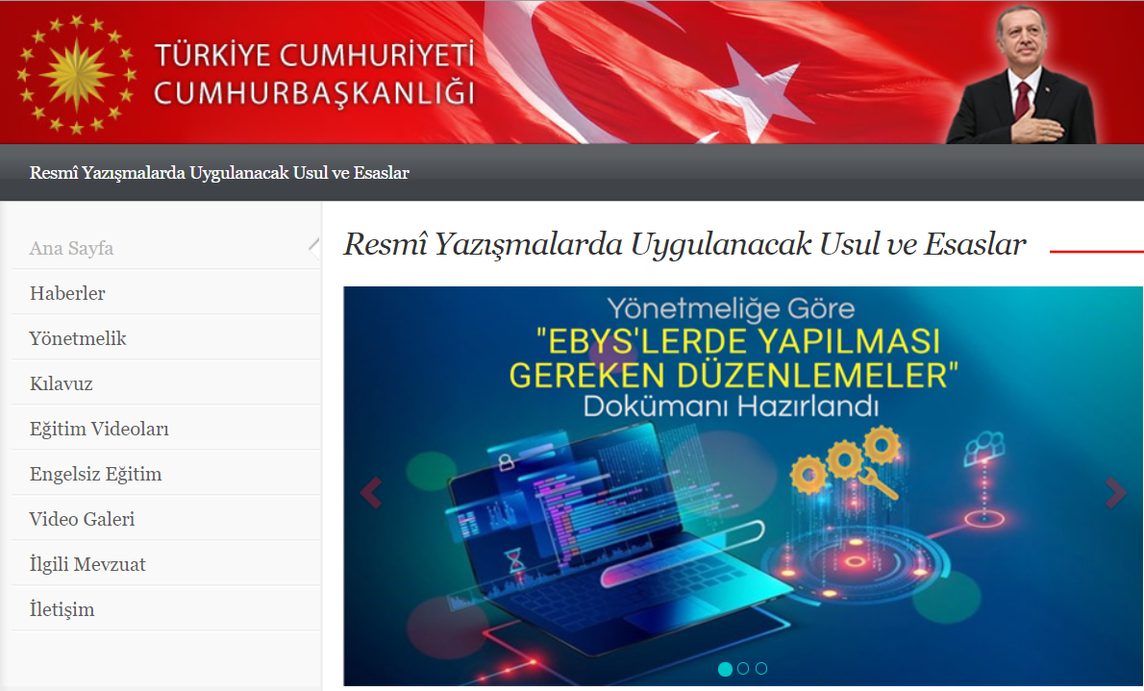
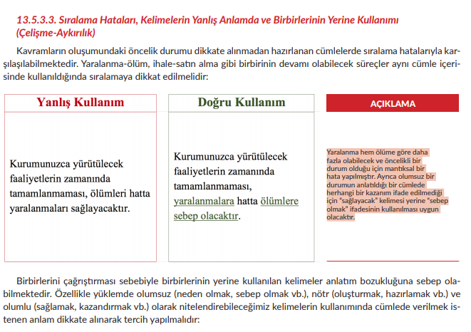

resmiyazisma.gov.tr
Kılavuz

Slide 13

Resmî Yazışmalarda Uygulanacak Usul ve Esaslar
Mevzuat
Mülga 6/3048 sayılı Bakanlar Kurulu Kararı Gizlilik Dereceli Evrak ve Gerecin Güvenliği Hakkında Esaslar (1964)
(25.04.2022 tarihli ve 5529 sayılı Cumhurbaşkanı Kararıyla “Gizlilik Dereceli Belgelerde Uygulanacak Usul ve Esaslar Hakkında Yönetmelik” yürürlüğe konuldu.)
5070 sayılı Elektronik İmza Kanunu (2004)
Mülga Başbakanlığın 2005/7 Sayılı Genelgesi (Standart Dosya Planı)
Mülga Başbakanlığın 2008/16 Sayılı Genelgesi (Elektronik Belge Standardı)
Mülga Başbakanlığın 2011/1 Sayılı Genelgesi (Devlet Teşkilatı Veri Tabanı)
Kayıtlı Elektronik Posta Sistemine İlişkin Usul ve Esaslar Hakkında Yönetmelik (25/08/2011 tarih ve 28036 sayılı Resmi Gazete)
Mülga Başbakanlığın 2017/21 Sayılı Genelgesi (2017)
2019/23 Sayılı Cumhurbaşkanlığı Genelgesi
TS/ISO 15489 1-2 (Belge Yönetimi)
TS 13298 (Elektronik Belge Standardı)
MEVZUAT

Slide 14


Resmî Yazışmalarda Uygulanacak Usul ve Esaslar
Madde 4: Resmî Yazışma Ortamları
Resmî yazışmalarda
‘‘Elektronik’’ ve ‘‘Fiziksel’’
olmak üzere iki ortam kullanılmaktadır.

Slide 15
Resmî Yazışmalarda Uygulanacak Usul ve Esaslar
Madde 4: Resmî Yazışma Ortamları
Kamu kurum ve kuruluşlarınca resmî yazışmalar, elektronik ortamda hazırlanan ve güvenli elektronik imza ile imzalanan belgelerle yapılır.
Bu belgeler, muhatapları ile elektronik ortamda paylaşılır ve saklanır.
ÖNEMLİ
Güvenli elektronik imza ile imzalanan belge, çıktısı alınarak el yazısıyla atılan imza ile imzalanmamalı ve
fiziksel ortamda saklanmamalıdır.

Slide 16
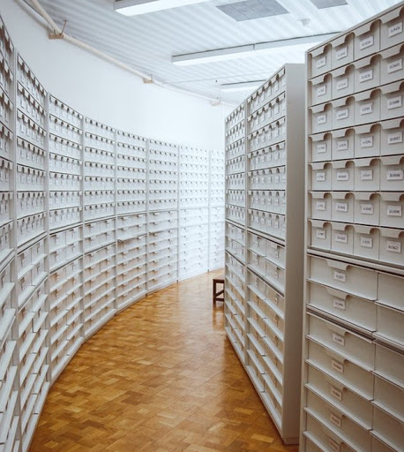
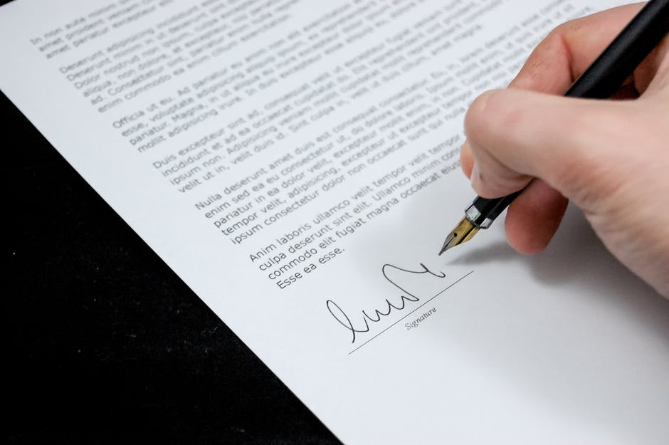
Resmî Yazışmalarda Uygulanacak Usul ve Esaslar
Madde 4: Resmî Yazışma Ortamları
Resmî yazışmalar, zorunlu hâllerde veya olağanüstü durumlarda el yazısıyla imzalanan belgelerle yapılmalıdır.
Bu belgelerin gönderilmesi ve saklanması fiziksel ortam şartlarına göre gerçekleştirilmelidir.

Slide 17
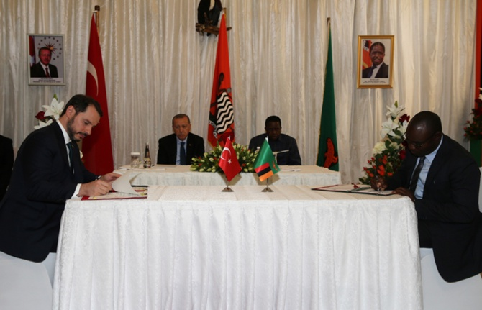

Resmî Yazışmalarda Uygulanacak Usul ve Esaslar
Madde 4: Resmî Yazışma Ortamları
Zorunlu Hâl
Belgenin fiziksel ortamda üretilmesi gereken hâlleri ifade eder.
Kanunların resmî şekle veya özel bir merasime tabi tuttuğu hukuki işlemler
Çok Gizli ve Gizli nitelikteki gizlilik dereceli belgeler

Slide 18
Resmî Yazışmalarda Uygulanacak Usul ve Esaslar
Madde 4: Resmî Yazışma Ortamları
Olağanüstü Durum
Elektronik Belge Yönetim Sistemlerine (EBYS) ulaşılamadığında, aciliyet durumlarında hizmeti aksatmamak üzere belgenin fiziksel ortamda hazırlanması durumudur.
Deprem, sel, heyelan veya yangın gibi doğal afet durumları
Uzun süreli elektrik kesintileri
EBYS veya kullandığı donanım veya yazılım bileşenlerinin (veri tabanı, sunucu vb.) herhangi birine uzun süreyle erişilememesi
Elektronik imza altyapısının çalışmaması sebebiyle elektronik imza/zaman damgası işlemi için kurum dışı uygulamalara uzun süreyle erişilememe vb.

Slide 19
Resmî Yazışmalarda Uygulanacak Usul ve Esaslar
Madde 5: Nüsha Sayısı
Fiziksel ortamda belgeler en az iki nüsha üretilir.
Amaç;
Belgeyi oluşturan ve paraf sürecine dâhil olan kişi bilgilerine erişebilmek;
Dağıtılan nüsha ile idarede kalan nüshanın ihtiyaç halinde karşılıklı teyidini sağlayabilmektir.

Slide 20











Resmî Yazışmalarda Uygulanacak Usul ve Esaslar
Madde 5: Nüsha Sayısı
Elektronik ortamda belgeler tek nüsha üretilir.
Elektronik ortamda güvenli elektronik imza ile imzalanan belgelerin paraf bilgileri üstveride yer aldığı ve belgeler kurumsal veritabanında saklandığı için ayrıca bir paraf nüshası hazırlanmasına gerek yoktur.
Kazanımlar
Sistem performansının artması,
Uygulama ve imza süreçlerinin hızlanması,
Veri saklama maliyetlerinde tasarruf

Slide 21
Resmî Yazışmalarda Uygulanacak Usul ve Esaslar
Madde 6: Belgenin Şekli Özellikleri
Resmî yazışmalarda belgeler, A4 boyutu dikkate alınarak hazırlanır.
A4
Resmî yazışmalarda yazı tipi ve harf büyüklüğü
Times New Roman 12 Punto
Arial 11 Punto
Belgenin ikinci sayfaya taşması gibi hallerde yazı alanı 9 puntoya, iletişim bilgileri ise 8 puntoya kadar düşürülebilir.
Belgelerin metin bölümündeki harf boyutu düşürüldüğünde, yazı alanında yer alan başlık (antet), konu, sayı vb. de aynı harf boyutuna düşürülmelidir.
Belge eklerinde farklı form, format ve ebatlarda hazırlanan rapor, analiz, afiş benzeri metinlerde farklı yazı tipi ve harf büyüklüğü kullanılabilir.

Slide 22

BELGENİN BÖLÜMLERİ
Yazı Alanı
Kurumsal Logo
Başlık
Sayı
Tarih
Konu
Muhatap
İlgi

Slide 23
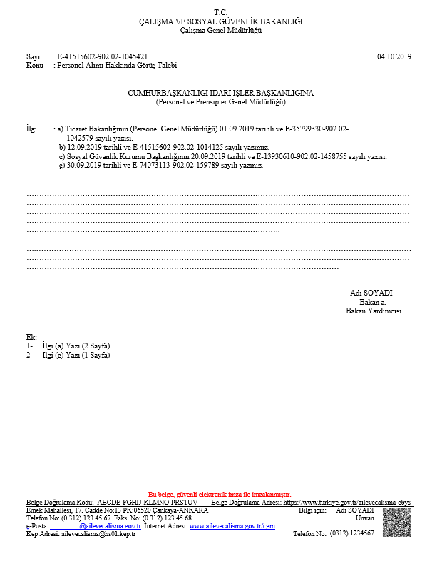
Resmî Yazışmalarda Uygulanacak Usul ve Esaslar
Madde 8: Yazı Alanı
1,5 cm
0,5 cm
CUMHURBAŞKANLIĞI GENEL SEKRETERLİĞİNE
1,5 cm
1,5 cm
1,5 cm
1,5 cm

Slide 24
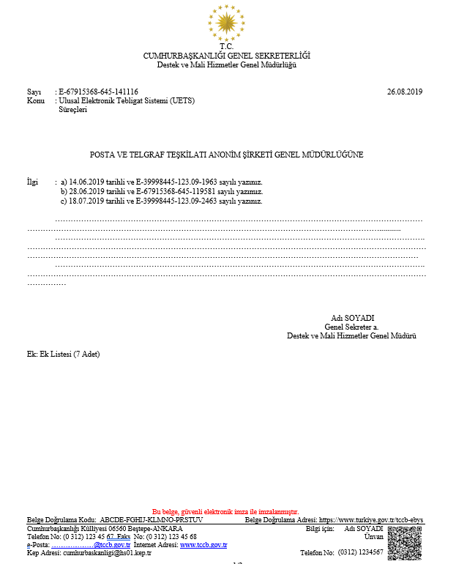
Resmî Yazışmalarda Uygulanacak Usul ve Esaslar
Madde 8: Yazı Alanı
Kurumsal Logo
Başlık
Sayı
Tarih
Konu
Muhatap
İlgi
Metin
İmza
Ek
Belge Doğrulama ve İletişim Bilgileri

Slide 25

Resmî Yazışmalarda Uygulanacak Usul ve Esaslar
Madde 9: Kurumsal Logo
Resmî yazışmalarda idareler, tercihen kurumsal logo kullanabilir.
Belge üzerinde bir ya da en fazla iki logo kullanılabilir.

Slide 26


Resmî Yazışmalarda Uygulanacak Usul ve Esaslar
Madde 9: Kurumsal Logo
Tek Logo Kullanımı
0,5 cm
Ortalı
Belgenin en üst orta kısmında logo kullanılması halinde sayfanın üst kenarı ile logo arasında 0,5 cm boşluk bırakılmalıdır.
0,5 cm
1,5 cm
Tek logonun solda kullanıldığı durumlarda sayfanın üst kenarı ile başlık arasında 1,5 cm boşluk; sayfanın üst kenarı ile logo arasında 0,5 cm boşluk ve sol kısım ile logo arasında 1,5 cm boşluk bırakılmalıdır.
1,5 cm

Slide 27



Resmî Yazışmalarda Uygulanacak Usul ve Esaslar
Madde 9: Kurumsal Logo
İki Logo Kullanımı
En az 0,5 cm
1,5 cm
İki logo kullanılması durumunda hiyerarşi yönünden üst idareye ait olan logonun solda, diğer idareye ait logonun sağda yer almalıdır.
1,5 cm
En az 0,5 cm
1,5 cm
İdareye ait logo ile herhangi bir kavram veya etkinliğe ait bir logo kullanılmak istendiğinde idare logosu solda diğer logo ise sağda kullanılmalıdır.
1,5 cm
1,5 cm

Slide 28
Resmî Yazışmalarda Uygulanacak Usul ve Esaslar
Madde 10: Başlık
Başlık (antet), belgeyi gönderen idarenin adının belirtildiği bölümdür.
Başlık en fazla 4 satırdan oluşmalı ve idare/birim isimleri kuruluş kanunu ve/veya Cumhurbaşkanlığı Kararnamesi’nde belirtilen şekliyle yazılmalıdır.
Başlık, belgenin yazı alanının üst kısmına ortalanarak yazılır:
T.C.
CUMHURBAŞKANLIĞI
Strateji ve Bütçe Başkanlığı
Yönetim Hizmetleri Genel Müdürlüğü
İlk satıra “T.C.” kısaltması yazılır.
İkinci satıra idarenin/bağlı veya ilgili idarenin adı büyük harflerle yazılır.
Üçüncü satıra birimin adı ilk harfleri büyük diğerleri küçük yazılır.
İhtiyaç duyulursa dördüncü satırda alt birim bilgisi yazılır.

Slide 29
Resmî Yazışmalarda Uygulanacak Usul ve Esaslar
Madde 10: Başlık
Yanlış Kullanım
Doğru Kullanım
T.C.
HUKUK VE MEVZUAT GENEL MÜDÜRLÜĞÜ
T.C.
CUMHURBAŞKANLIĞI GENEL SEKRETERLİĞİ
Hukuk ve Mevzuat Genel Müdürlüğü
T.C.
NEVŞEHİR HACI BEKTAŞ VELİ ÜNİVERSİTESİ
T.C.
NEVŞEHİR HACI BEKTAŞ VELİ ÜNİVERSİTESİ REKTÖRLÜĞÜ
T.C.
ANKARA SİVİL TOPLUMLA İLİŞKİLER MÜDÜRLÜĞÜ
T.C.
ANKARA VALİLİĞİ
İl Sivil Toplumla İlişkiler Müdürlüğü
T.C.
ENERJİ VE TABİİ KAYNAKLAR BAKANLIĞI
MTA
T.C.
ENERJİ VE TABİİ KAYNAKLAR BAKANLIĞI
Maden Tetkik ve Arama Genel Müdürlüğü

Slide 30
Resmî Yazışmalarda Uygulanacak Usul ve Esaslar
Madde 11: Sayı
Türkiye Cumhuriyeti
Devlet Teşkilatı Numarası
Belgenin Hazırlanma Süreci
E:Elektronik Ortam
Z:Zorunlu Hâl
O:Olağanüstü Durum
Standart Dosya
Planı Kodu
Belge Kayıt Numarası
E-68103562-823.02-138739

Slide 31
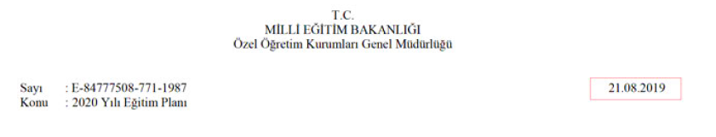
Resmî Yazışmalarda Uygulanacak Usul ve Esaslar
Madde 12: Tarih
Belge tarihi, belgenin en son yetkili tarafından güvenli elektronik imza ile imzalandığı zamanı gösteren zaman damgasındaki tarih bilgisini ifade etmektedir.
Zorunlu hâllerde veya olağanüstü durumlarda fiziksel ortamda hazırlanan belgede tarih, belgenin imzalandığı zamanı belirtmektedir. Bu durumlarda belge imzalandığı tarihte kayıt altına alınmalıdır.
21.08.2019
veya
21 Ağustos 2019

Slide 32

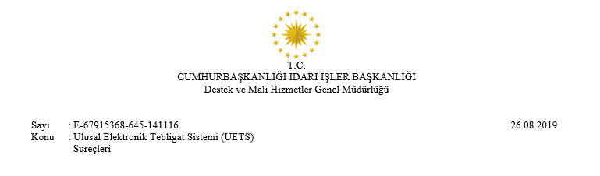
Resmî Yazışmalarda Uygulanacak Usul ve Esaslar
Madde 13: Konu
Konu, belgenin içeriği hakkında kısa ve öz bilgi vermelidir.
Belgenin konusunda yer alan kelimelerin baş harfleri büyük yazılmalı ve sonunda herhangi bir noktalama işareti kullanılmamalıdır.
Dosyalama amacıyla belge üst verisinden seçilen SDP kodunun adı belgenin konusu için yeterli değildir.
Gerçek ya da tüzel kişiler ile ilgili yapılan yazışmalarda kişiye ait bilgiye (adı soyadı, sicil numarası, vergi numarası, firma adı vb.) konu alanında, parantez içerisinde yer verilmelidir.
645: Tebligatlar

Slide 33
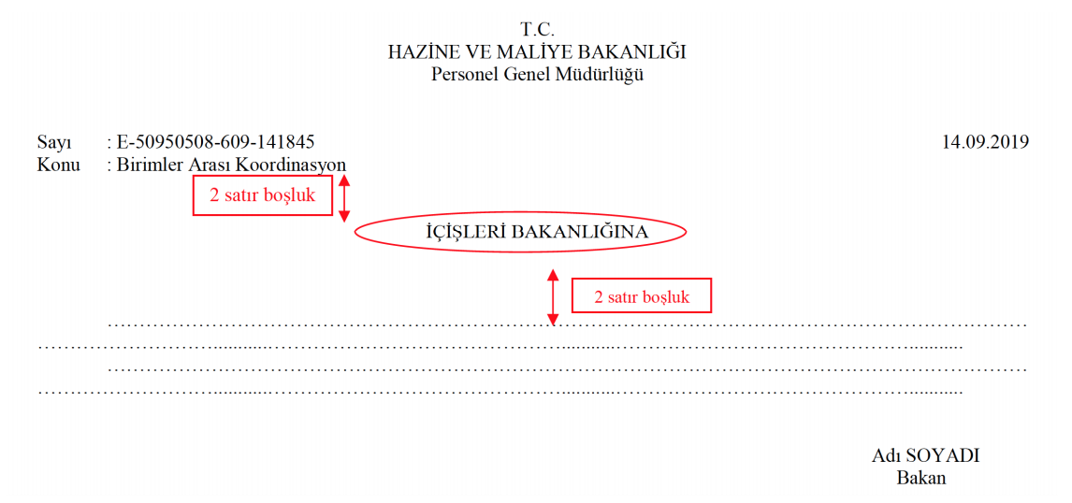
Resmî Yazışmalarda Uygulanacak Usul ve Esaslar
Madde 14: Muhatap
Muhatap, belgenin iletileceği idare veya kişiyi ifade etmektedir.

Slide 34
Resmî Yazışmalarda Uygulanacak Usul ve Esaslar
Madde 14: Muhatap
Muhatabın İdare Olması Durumu
Yanlış Kullanım
T.C. CUMHURBAŞKANLIĞINA (Cumhurbaşkanlığı Genel Sekreterliği)
Doğru Kullanım
CUMHURBAŞKANLIĞI GENEL SEKRETERLİĞİNE
Yanlış Kullanım
YEREL YÖNETİMLER GENEL MÜDÜRLÜĞÜNE
Doğru Kullanım
ÇEVRE, ŞEHİRCİLİK VE İKLİM DEĞİŞİKLİĞİ BAKANLIĞINA (Yerel Yönetimler Genel Müdürlüğü)
Yanlış Kullanım
İÇİŞLERİ BAKANLIĞINA (Emniyet Genel Müdürlüğü - Personel Dairesi Başkanlığı)
Doğru Kullanım
EMNİYET GENEL MÜDÜRLÜĞÜNE (Personel Dairesi Başkanlığı)

Slide 35
Resmî Yazışmalarda Uygulanacak Usul ve Esaslar
Madde 14: Muhatap
Muhatabın İdare Olması Durumu
Yanlış Kullanım
T.C. CUMHURBAŞKANLIĞINA (Cumhurbaşkanlığı Genel Sekreterliği)
Doğru Kullanım
CUMHURBAŞKANLIĞI GENEL SEKRETERLİĞİNE
Yanlış Kullanım
YEREL YÖNETİMLER GENEL MÜDÜRLÜĞÜNE
Doğru Kullanım
ÇEVRE, ŞEHİRCİLİK VE İKLİM DEĞİŞİKLİĞİ BAKANLIĞINA (Yerel Yönetimler Genel Müdürlüğü)
Yanlış Kullanım
İÇİŞLERİ BAKANLIĞINA (Emniyet Genel Müdürlüğü - Personel Dairesi Başkanlığı)
Doğru Kullanım
EMNİYET GENEL MÜDÜRLÜĞÜNE (Personel Dairesi Başkanlığı)

Slide 36
Resmî Yazışmalarda Uygulanacak Usul ve Esaslar
Madde 14: Muhatap
Bağlı İdare | AFET VE ACİL DURUM YÖNETİMİ BAŞKANLIĞINA
 | İÇİŞLERİ BAKANLIĞINA (Afet ve Acil Durum Yönetimi Başkanlığı)
İlgili İdare | SOSYAL GÜVENLİK KURUMU BAŞKANLIĞINA
 | ENERJİ VE TABİİ KAYNAKLAR BAKANLIĞINA (Türkiye Petrolleri Anonim Ortaklığı Genel Müdürlüğü)
İlişkili İdare | KAMU İHALE KURUMU BAŞKANLIĞINA
 | REKABET KURUMU BAŞKANLIĞINA (Kararlar Dairesi Başkanlığı)

Slide 37
Resmî Yazışmalarda Uygulanacak Usul ve Esaslar
Madde 14: Muhatap
Yerinden Yönetim İdaresi | İSTANBUL TEKNİK ÜNİVERSİTESİ REKTÖRLÜĞÜNE
 | AZİZİYE BELEDİYE BAŞKANLIĞINA (Fen İşleri Müdürlüğü)
Bölge Teşkilatı | ERZURUM ORMAN BÖLGE MÜDÜRLÜĞÜNE (Ağrı Orman İşletme Müdürlüğü)
 | KARAYOLLARI GENEL MÜDÜRLÜĞÜNE (12. Bölge Müdürlüğü)
Taşra Teşkilatı | AMASYA VALİLİĞİNE (İl Sağlık Müdürlüğü)
 | BATTALGAZİ KAYMAKAMLIĞINA
Doğrudan Merkeze Bağlı Taşra Teşkilatı | ERZURUM SOSYAL GÜVENLİK İL MÜDÜRLÜĞÜNE (Nenehatun Sosyal Güvenlik Merkezi Müdürlüğü)

Slide 38
Resmî Yazışmalarda Uygulanacak Usul ve Esaslar
Madde 14: Muhatap
Muhatabın Tüzel Kişi Olması Durumu
Tüzel kişiler için Merkezi Sicil Kayıt Sistemi (MERSİS) kayıtları kullanılmalıdır. MERSİS kayıtlarında tüzel kişi adının kısaltılmış hali mevcutsa muhatap bilgilerine kısaltma yazılmalıdır.
ABCÇ LTD. ŞTİ.YE Hürriyet Mah. Burç Sok. No: 10/A 06430 Çankaya/ANKARA
Muhatabın Gerçek Kişi Olması Durumu
Muhatabın gerçek kişi olması durumunda, ad ve soyadı bilgilerinde kısaltma kullanılmamalıdır.
Sayın Adı SOYADI Kültür ve Turizm Bakanı
Sayın Adı SOYADI Cumhuriyet Mah. Adakale Sok. No: 6/A 06430 Çankaya/ANKARA

Slide 39
Resmî Yazışmalarda Uygulanacak Usul ve Esaslar
Madde 14: Muhatap
Muhatap Yazımında Sık Yapılan Hatalar !
T.C. CUMHURBAŞKANLIĞINA
KOSGEB
PERSONEL GENEL MÜDÜRLÜĞÜNE

Slide 40
Resmî Yazışmalarda Uygulanacak Usul ve Esaslar
Madde 15: İlgi
İlgi, belgenin bağlantılı olduğu diğer belge ya da belgelerin belirtildiği bölümdür.
Tarihi eski olan en başta olacak şekilde kronolojik düzene göre sıralanır.
Sıralama harf düzeninde gerçekleştirilir.
Gönderen veya muhataba ait olmayan bir belge ilgi tutulduğunda, ilgi yazı ek olarak yazıya eklenmelidir.
İlgisi bulunan yazıların giriş bölümünde ilgiye ilişkin bilgi verilir.

Slide 41
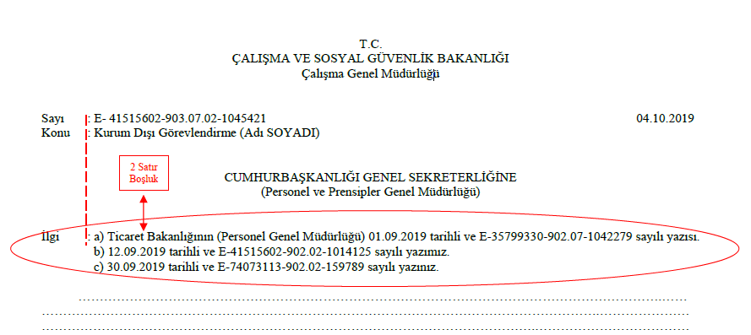
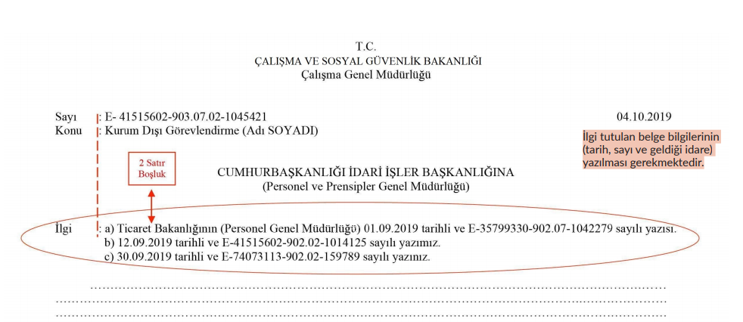
Resmî Yazışmalarda Uygulanacak Usul ve Esaslar
Madde 15: İlgi

Slide 42
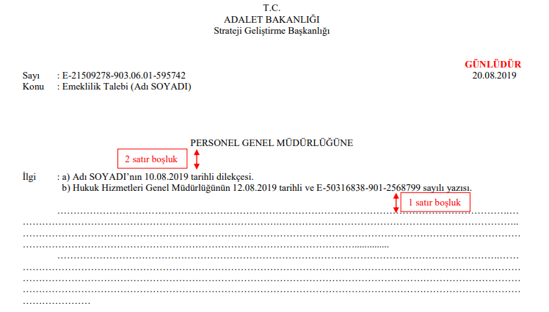
Resmî Yazışmalarda Uygulanacak Usul ve Esaslar
Madde 16: Metin
Paragrafa 1,25 cm içeriden başlanır.
Metin iki yana hizalanır.
Paragraflar arasında satır boşluğu bırakılmaz.
İhtiyaç duyulması hâlinde paragraflar harf veya rakam ile sıralanabilir.
Paragraf Başı
1,25 cm. boşluk

Slide 43
Resmî Yazışmalarda Uygulanacak Usul ve Esaslar
Madde 16: Metin
Sayılar
Alıntı ve Vurgular
Maddeleme
Kısaltma
Dört ve dörtten çok haneli sayılar sondan sayılmak üzere üçlü gruplara ayrılarak yazılır ve araya nokta (.) işareti konulur:
1.452
25.126;
326.197
Sayılarda kesirler virgül (,) ile ayrılır:
10.545,72
Metin içinde maddelemeye/ numaralandırmaya ihtiyaç duyulduğunda, Türk alfabesinde yer alan bütün küçük harfler kendilerinden sonra kapama parantez işareti “)” konularak kullanılır.
Metin içinde kısaltma kullanılacak ise ifadenin ilk kullanıldığı yerde açık biçimi, sonra parantez içinde kısaltılmış biçimi yazılır:
Türkiye Büyük Millet Meclisi (TBMM),
Kayıtlı Elektronik Posta (KEP).
Metin içinde geçen sayılar, rakamla veya harfle yazılabilir. Gerekli görülmesi hâlinde sayılar rakamla yazıldıktan sonra parantez içinde harfle de gösterilebilir.
Metin içinde yer alan alıntılar ‘‘tırnak içinde’’ ve/veya eğik (italik) olarak yazılabilir.

Slide 44
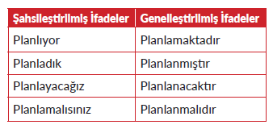
Resmî Yazışmalarda Uygulanacak Usul ve Esaslar
Madde 16: Metin
Açık, anlaşılabilir, kısa ve olabildiğince öz anlatım benimsenmeli
Herkesçe bilinen Türkçe kelimeler tercih edilmeli
Türkçe dil bilgisi ve yazım kurallarına uygunluk sağlanmalı (Türk Dil Kurumu Sözlüğü ve Yazım Kılavuzu dikkate alınmalı)
Sebep-sonuç ilişkisi oluşturulmalı (belgeyi imzalayacak yetkili makam veya makamlar ikna edilebilmeli)
Cümle sonları sürerlik, kesinlik, güçlü olasılık anlamı veren -dır/-dir/-dur/-dür/-tır/-tir/-tur/-tür (koşaç) eklerinden uygun olanı ile bitirilmelidir. Böylelikle kurumsal bir ifade sağlanmış olacaktır.
Metnin son kısmında yer alacak arz veya rica ibaresinden dolayı metnin son ifadesi “Arz ederim.” veya “Rica ederim.” şeklinde olmalıdır. Metinde bu ifade dışında şahsileştirilmiş bir ifadeye yer verilmemelidir.

Slide 45

Resmî Yazışmalarda Uygulanacak Usul ve Esaslar
Madde 16: Metin
Metin İçerisinde İlgi Gösterimi
Metin İçerisinde Ek Gösterimi
İlgi tek ise:
İlgi’de kayıtlı yazı
İlgi yazı
Ek tek ise:
Ekli liste
Ek’te yer alan
İlgi birden fazla ise:
İlgi (a)’da kayıtlı yazı
İlgi (a) ve (b)’de kayıtlı yazı
İlgi (b-ç-e)’de kayıtlı yazı
Ek birden fazla ise:
Ek-1’de belirtilen
Ek-1, 2 ve 3’te yer alan listelerde
Örnek:
Örnek:
Kurumumuza İlgi (a)’da kayıtlı yazıyla iletilen söz konusu Yönetmelik Taslağı hakkında görüş ve önerilerimiz Ek’te yer almaktadır.
İlgi (b)’de kayıtlı yazıyla kurumumuza iletilen söz konusu Yönetmelik Taslağı hakkında görüş ve önerilerimiz Ek’te yer almaktadır.

Slide 46
Resmî Yazışmalarda Uygulanacak Usul ve Esaslar
Madde 16: Metin
Gereği ve Bilgi İfadelerinin Kullanımı
Bilgilerini ve gereğini rica ederim. | Hiyerarşi Yönünden Alt İdare veya Birimle Yapılan Yazışma
Bilgilerini rica ederim.
Gereğini rica ederim.
Gereğini bilgilerinize arz ederim. | Hiyerarşi Yönünden Üst ve Aynı Düzeydeki İdare veya Birimle Yapılan Yazışma
Bilgilerini ve gereğini arz ederim.
Bilgilerinize arz ederim.
Bilgilerini ve gereğini arz/rica ederim. | Hiyerarşi Yönünden Üst, Aynı ve Alt Düzeydeki İdare veya Birimle Yapılan Yazışma
Gereğini arz ve rica ederim.
Bilgilerini arz ve rica ederim.

Slide 47
Resmî Yazışmalarda Uygulanacak Usul ve Esaslar
Madde 16: Metin
Metin Sonu Arz/ Rica Kullanımı
Hiyerarşi yönünden alt makamlarla yapılan yazışmalar “rica ederim.” ibaresiyle bitirilir.
HİYERARŞİ YÖNÜNDEN ALT MAKAMA
………………………………………………………………………………………………………………………………………………………………………………………………………………………………………………………………………………………………………………………………………………………………………………………………………………………………………………………………………………………………………………………………………………………………………………………………………………………………………………………rica ederim.
Adı SOYADI
Unvan
Ünvan
HİYERARŞİ YÖNÜNDEN
ÜST MAKAM

Slide 48
Resmî Yazışmalarda Uygulanacak Usul ve Esaslar
Madde 16: Metin
Metin Sonu Arz/ Rica Kullanımı
Hiyerarşi yönünden üst ve aynı düzeydeki makamlarla yapılan yazışmalar “arz ederim.” ibaresiyle bitirilir.
HİYERARŞİ YÖNÜNDEN ÜST VEYA AYNI DÜZEY MAKAMA
………………………………………………………………………………………………………………………………………………………………………………………………………………………………………………………………………………………………………………………………………………………………………………………………………………………………………………………………………………………………………………………………………………………………………………………………………………………………………………………arz ederim.
Adı SOYADI
Unvan
Ünvan
HİYERARŞİ YÖNÜNDEN
ALT VEYA AYNI DÜZEY MAKAM

Slide 49
Resmî Yazışmalarda Uygulanacak Usul ve Esaslar
Madde 16: Metin
Metin Sonu Arz/ Rica Kullanımı
Hiyerarşi yönünden üst ve aynı düzey makamlara dağıtımlı yapılan yazışmalar “arz ve rica ederim.” veya “arz/rica ederim.” ibaresiyle bitirilir.
HİYERARŞİ YÖNÜNDEN ALT, AYNI DÜZEY VE ÜST MAKAMLARA
……………………………………………………………………………………………………………………………………………………………………………………………………………………………………………………………………………………………………………………………………………………………………………………………………………………………………………………………………………………………………………………………………………………………………………………………………………………………………………………… arz ve rica ederim.
veya
arz/rica ederim.
Adı SOYADI
Unvan
Ünvan
HİYERARŞİ YÖNÜNDEN
ALT VEYA AYNI DÜZEY MAKAM

Slide 50
Resmî Yazışmalarda Uygulanacak Usul ve Esaslar
Madde 16: Metin
Metin Sonu Arz/ Rica Kullanımı
İdarelerin kamu niteliği olmayan tüzel kişiliklerle yaptıkları yazışmalar “rica ederim.” ibaresiyle bitirilir.
KAMU NİTELİĞİ OLMAYAN TÜZEL KİŞİLİĞE
……………………………………………………………………………………………………………………………………………………………………………………………………………………………………………………………………………………………………………………………………………………………………………………………………………………………………………………………………………………………………………………………………………………………………………………………………………………………………………………… rica ederim.
Adı SOYADI
Unvan
Ünvan

Slide 51
Resmî Yazışmalarda Uygulanacak Usul ve Esaslar
Madde 16: Metin
Metin Sonu Arz/ Rica Kullanımı
Muhatabı gerçek kişi olan yazışmalar “Saygılarımla.”, “İyi dileklerimle.” veya “Bilgilerinize sunulur.” ibareleriyle bitirilebilir.
Sayın Ahmet YILMAZ
Açelya Sokak, No:5/25, Beşiktaş/İstanbul
…………………………………………………………………………………………………………………………………………………………………………………………………………………………………………………………………………………………………………………………………………………………………………………………………
……………………………………………………………………………………………………………………………………………………………………………………………………………………………………………….............................................…… Bilgilerinize sunulur.
İyi dileklerimle.
Saygılarımla.

Slide 52
Resmî Yazışmalarda Uygulanacak Usul ve Esaslar
Madde 16: Metin
Metin Sonu Arz/ Rica Kullanımı
Belge, imza yetkisini devreden makam adına «a.» imzalandığında, yetkiyi devreden makamın hiyerarşik durumuna göre arz ve/veya rica ibarelerinden uygun olanıyla bitirilir.
KARAYOLLARI GENEL MÜDÜRLÜĞÜNE
…………………………………………………………………………………………………………………………………………………………………………………………………………………………………………………………………………………………………………………………………………………………………………………………………
……………………………………………………………………………………………………………………………………………………………………………………………………………………………………………….............................................…… rica ederim.
Adı SOYADI
Bakan a.
Personel Genel Müdürü

Slide 53
Resmî Yazışmalarda Uygulanacak Usul ve Esaslar
Madde 16: Metin
Metin Sonu Arz/ Rica Kullanımı
Muhatap kısmında ikinci satırda parantez içerisinde birim veya idare ismi belirtilen yazışmalar, birinci satırda yer alan muhatap idare dikkate alınarak arz veya rica ibarelerinden uygun olanı ile bitirilir.
HAZİNE VE MALİYE BAKANLIĞINA
(Muhasebat Genel Müdürlüğü)
…………………………………………………………………………………………………………………………………………………………………………………………………………………………………………………………………………………………………………………………………………………………………………………………………
……………………………………………………………………………………………………………………………………………………………………………………………………………………………………………….............................................…… arz ederim.
Adı SOYADI
Bakan

Slide 54
Resmî Yazışmalarda Uygulanacak Usul ve Esaslar
Madde 16: Metin
“Arz” ve “rica” ibarelerin tercih edilmesinde mevzuatla veya farklı hususlarca net olarak hiyerarşi yönünden ast-üst ilişkisinin tanımlanmadığı durumlarda metin sonunun “arz ederim” ifadesi ile bitirilmelidir.
“Rica” ibaresinin kullanımında hassasiyet gösterilmeli ve aşağıda yer alan hususlar örnek alınmalıdır:
Cumhurbaşkanlığı tarafından (Üst Yargı Kuruluşları, Mahkemeler ve TBMM hariç) gönderilen belgelerde metin sonu «...... rica ederim.» ifadesi ile bitirilir.
Bakanlıklar tarafından merkez ve taşra teşkilatı ile bağlı ilgili kurum ve kuruluşlara gönderilen belgelerde metin sonu «...... rica ederim.» ifadesi ile bitirilir.

Slide 55
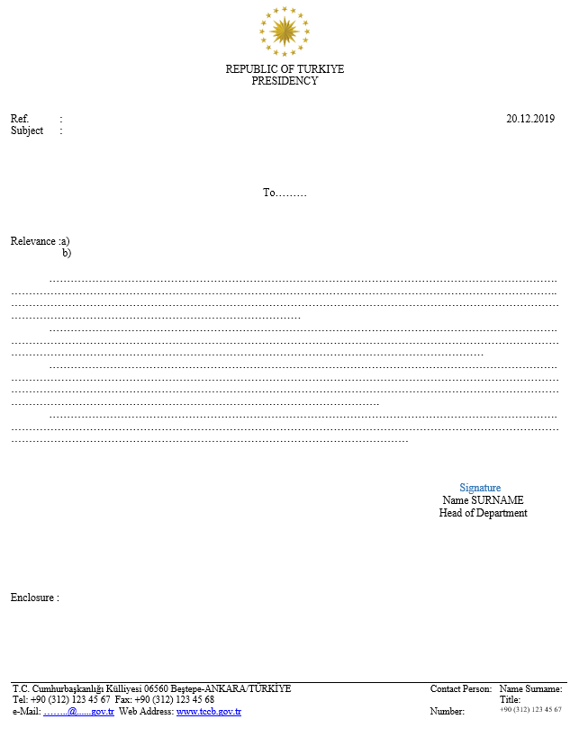
Resmî Yazışmalarda Uygulanacak Usul ve Esaslar
Madde 16: Metin
Yabancı Dilde Hazırlanan Belge
Muhatabı yabancı ülke veya uluslararası kuruluş olan resmî yazışmalarda yabancı dil kullanılabilmektedir. Bu durumda belge varsa uluslararası yazışma usullerine göre oluşturulmalıdır. Yabancı dilde hazırlanan belgenin Türkçe tercümesi de hazırlanan belgeyle birlikte saklanmalıdır.

Slide 56


Slide 57
Resmî Yazışmalarda Uygulanacak Usul ve Esaslar
Madde 16: Metin
Eğitim Videoları
www.tccb.gov.tr/resmiyazisma

Slide 58

resmiyazisma.gov.tr
Kılavuz

Slide 59

Resmî Yazışmalarda Uygulanacak Usul ve Esaslar
Madde 17: İmza
İmza, hazırlanan dokümanın belge olmasını sağlamak amacıyla
yetkili makam tarafından gerçekleştirilen onaylama işlemidir.
Elektronik ortamda üretilen belgeler ‘‘güvenli elektronik imza’’ ile imzalanır.
Zorunlu hâllerde veya olağanüstü durumlarda hazırlanan belgeler ise imzanın dağılmayacak ve kâğıda işlemesini sağlayacak mavi mürekkepli kalemle imzalanır.

Slide 60
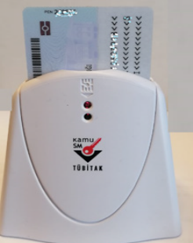

Resmî Yazışmalarda Uygulanacak Usul ve Esaslar
Madde 17: İmza
Güvenli Elektronik İmza Oluşturma Araçları
Kart Okuyucusu (Token)
Nitelikli Elektronik Sertifika bilgisini içeren kart, Token’a takılarak işlem yapılmaktadır.
Kimlik Kartı
Nitelikli Elektronik Sertifika Türkiye Cumhuriyeti kimlik kartına İçişleri Bakanlığınca yetkilendirilmiş Elektronik Sertifika Hizmet Sağlayıcısı tarafından yüklenmektedir.
Mobil
Nitelikli Elektronik Sertifika SIM kartlara GSM operatörleri aracılığıyla yüklenmektedir.

Slide 61
Resmî Yazışmalarda Uygulanacak Usul ve Esaslar
Madde 17: İmza
İmza Bölümünde Ünvan Kullanımı
Ünvan yazımında, atama kararında yer alan görev ünvan bilgisi esas alınmalıdır.
Adı SOYADI Kültür ve Turizm Daire Başkanı
Adı SOYADI Emlak ve İstimlak Dairesi Başkanı
Adı SOYADI Teftiş Kurulu Başkanı
Adı SOYADI Personel ve Prensipler Genel Müdürü
Adı SOYADI Sosyal Güvenlik Kurumu Başkanı
Aynı Teşkilat İçerisinde Ünvan Tek Olduğunda
Adı SOYADI Bakan
Adı SOYADI Vali
Adı SOYADI Büyükşehir Belediye Başkanı
Adı SOYADI Rektör

Slide 62
Resmî Yazışmalarda Uygulanacak Usul ve Esaslar
Madde 17: İmza
Adı SOYADI
Personel ve Prensipler Genel Müdür V.
Vekâlet "V."
Belge vekâleten imzalandığında, imzalayanın adı ve soyadı birinci satıra, vekâlet olunan makam sonuna V. konularak ikinci satıra yazılır.
Adı SOYADI
Ulaştırma Daire Başkan V.
Adına "a."
Belgeyi imza yetkisi devredilen makam imzaladığında, imzalayanın adı ve soyadı birinci satıra, yetki devreden makamı gösteren “Bakan a." biçimindeki ibare ikinci satıra, imzalayan makamın ünvanı ise üçüncü satıra yazılır.
Adı SOYADI
Bakan a.
Bakan Yardımcısı
İdarenin iç yazışmalarında imza yetkisi devredilen ünvan bilgisinin yazılmasına gerek yoktur.
Ancak dağıtımlı belgelerde muhataplar arasında hem iç birim hem de idare olması durumunda, “... a.” ibaresine ve imza yetkisini devredenin ünvanına yer verilmelidir.
Adı SOYADI
Destek ve Mali Hizmetler Genel Müdürü a.
Bilgi ve Belge Yönetimi Daire Başkanı

Slide 63
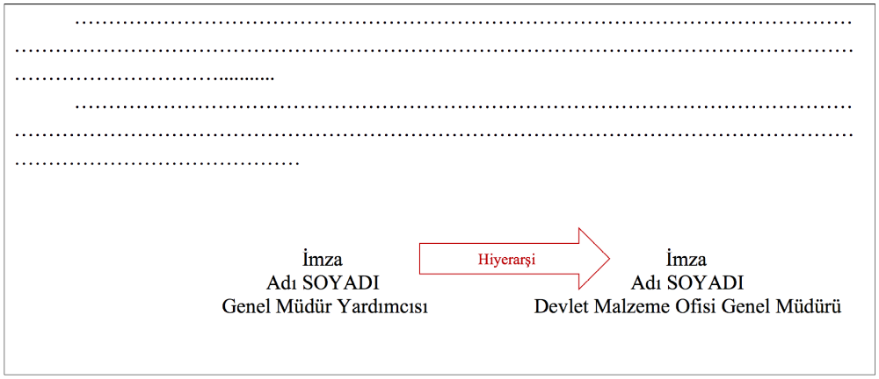
Resmî Yazışmalarda Uygulanacak Usul ve Esaslar
Madde 17: İmza
Belge iki veya daha fazla yetkili tarafından imzalandığı durumlarda;
  İkili İmza
  İki yöneticinin birlikte imzaladıkları belgelerde hiyerarşik olarak üst olan yöneticinin imzası sağda, diğer yöneticiye ait imza solda yer alır.

Slide 64
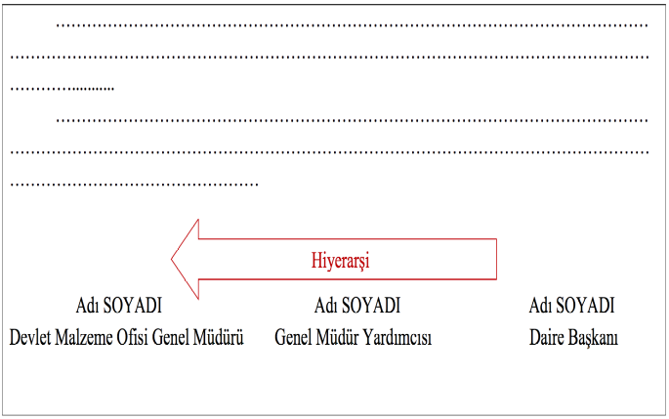
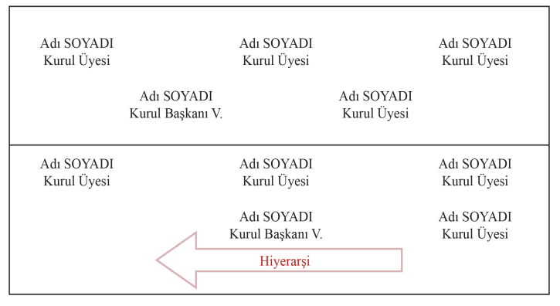
Resmî Yazışmalarda Uygulanacak Usul ve Esaslar
Madde 17: İmza
Belgenin iki veya daha fazla yetkili tarafından imzalandığı durumlarda;
  Çoklu İmza
  İkiden fazla imza atılması durumunda hiyerarşik olarak en alt olan imzacı en sağda ve ilk sırada, bunun dışında kalan imzacılar ise ilk imzacının soluna gelecek şekilde sıralanır.
  İmzacı bilgilerinin aynı satıra sığmadığı durumlarda alt satıra yazılacak imzacı bilgileri sağdan sola doğru veya ortalanarak yazılır.

Slide 65
Resmî Yazışmalarda Uygulanacak Usul ve Esaslar
Madde 18: Ek
Ek: Kişi Listesi (4 Personel)
Ek: İlgi Yazı (6 Sayfa)
Ek olarak gönderilecek olan dosya, rapor, form, CD, USB, taslak vb. materyaller niteliğine uygun ifadelerle ‘‘Ek Başlığı’’ altında belirtilir.
Belgeye eklenecek eklerin, özellikle fiziksel materyallerin sayısı belirtilmelidir.
Ek:
1- Kişi Listesi (30 Kişi)
2- Yönetmelik Taslağı (2 Sayfa)
3- USB (1 Adet)

Slide 66
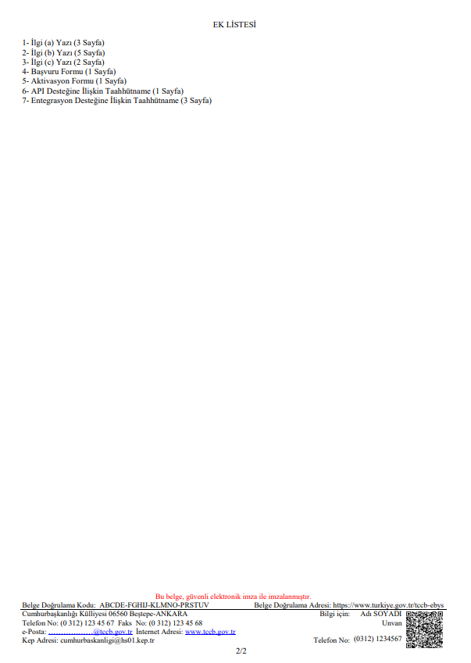
Resmî Yazışmalarda Uygulanacak Usul ve Esaslar
Madde 18: Ek
Ek Listesi
Ekler yazı alanına sığmayacak kadar uzunsa
ayrı bir sayfada «Ek Listesi» başlığı altında gösterilir ve üst yazıya eklenir.

Slide 67
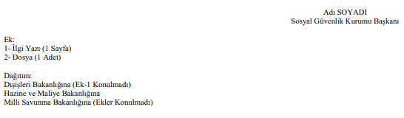
Resmî Yazışmalarda Uygulanacak Usul ve Esaslar
Madde 18: Ek
Dağıtımlı yazılarda belge eklerinin bazı muhataplara gönderilmediği durumlarda
“Ek konulmadı” ya da
“Ek-... konulmadı” ifadesi yazılır.

Slide 68
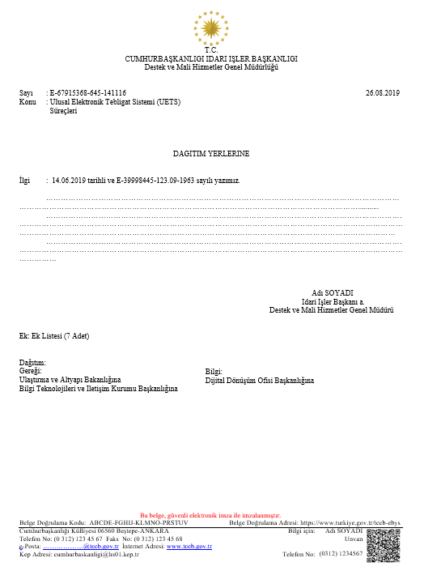
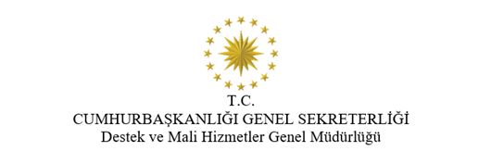
Resmî Yazışmalarda Uygulanacak Usul ve Esaslar
Madde 19: Dağıtım
Aynı içerikli belgenin birden fazla kuruma iletilmesi gerektiği durumlarda,
09.01.2025
Muhatap başlığına büyük harflerle “DAĞITIM YERLERİNE” yazılır.
Genel Sekreter a.
Destek ve Mali Hizmetler Genel Müdürü
Muhatap kurumlar “Dağıtım:” başlığında ayrıca belirtilir.

Slide 69
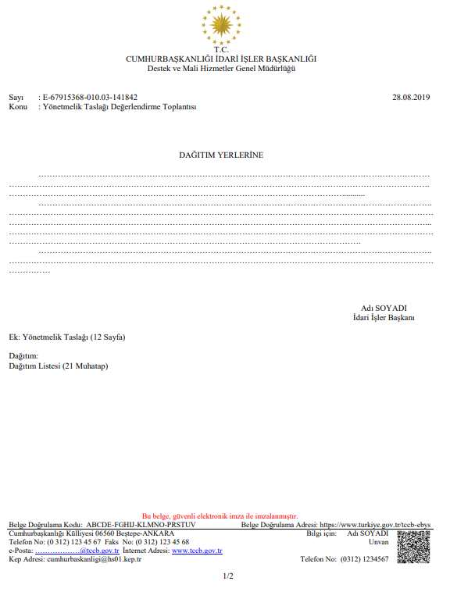
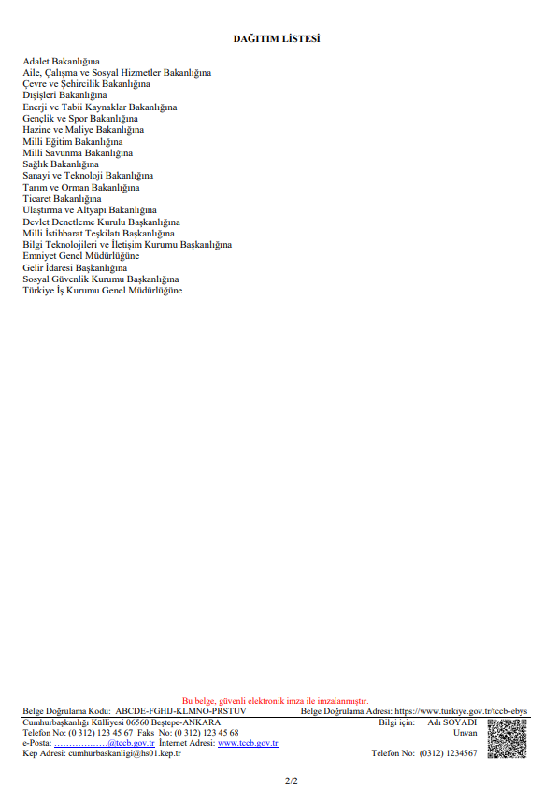
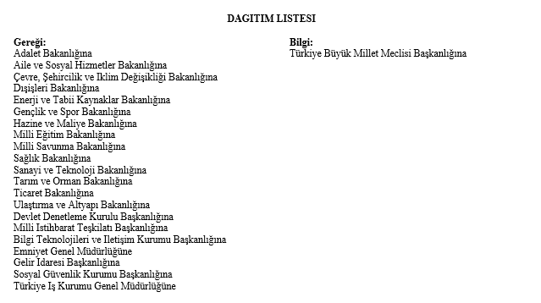
Resmî Yazışmalarda Uygulanacak Usul ve Esaslar
Madde 19: Dağıtım
T.C.
CUMHURBAŞKANLIĞI GENEL SEKRETERLİĞİ
Destek ve Mali Hizmetler Genel Müdürlüğü
Dağıtım Listesi
Dağıtım bölümü yazı alanına sığmayacak kadar uzunsa “DAĞITIM LİSTESİ” yapılır ve üst yazının devamında ayrı bir sayfada gösterilir.

Slide 70
Resmî Yazışmalarda Uygulanacak Usul ve Esaslar
Madde 19: Dağıtım
Cumhurbaşkanlığı
Türkiye Büyük Millet Meclisi Başkanlığı
Anayasa Mahkemesi Başkanlığı
Yargıtay Başkanlığı
Danıştay Başkanlığı
Sayıştay Başkanlığı
Uyuşmazlık Mahkemesi Başkanlığı
Bakanlıklar
Yüksek Seçim Kurulu Başkanlığı
Hâkimler ve Savcılar Kurulu Başkanlığı
Cumhurbaşkanlığına Bağlı Kurum, Kuruluş ve Ofisler
Bakanlıklara Bağlı, İlgili ve İlişkili Kurum ve Kuruluşlar
Valilikler
Büyükşehir/İl Belediyeleri
Üniversiteler
Kaymakamlıklar
İlçe Belediyeleri
Kamu Kurumu Niteliğindeki Meslek Kuruluşları
Kamu Kurumu Dışındaki Tüzel Kişilikler
Gerçek Kişiler
Dağıtımlı belgelerde “Dağıtım Listesi” oluşturulurken gönderilmek istenilen muhatapların sıralaması belirtilen liste dikkate alınarak belirlenmeli ve aynı düzeydeki idareler kendi içerisinde alfabetik olarak sıralanmalıdır.

Slide 71
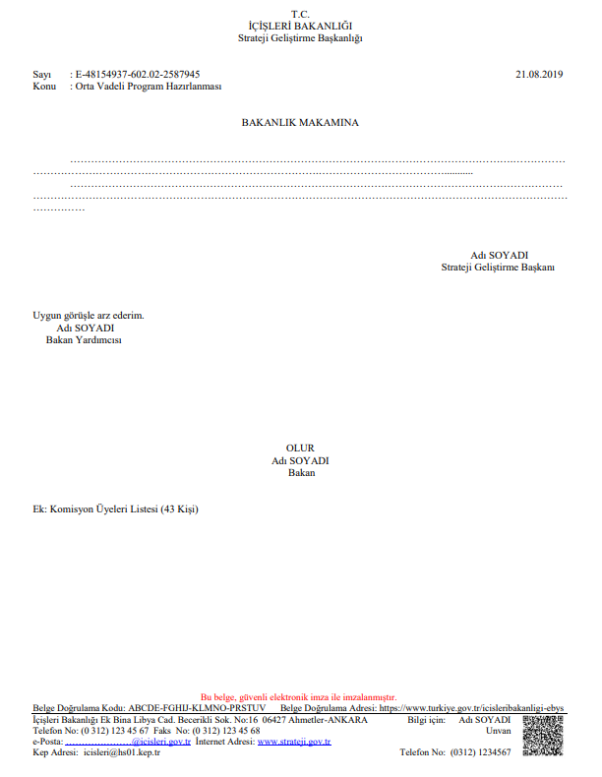
Resmî Yazışmalarda Uygulanacak Usul ve Esaslar
Madde 20: Olur
Bu tarih
olur veren makamın belgeyi
imzaladığı tarih bilgisidir.
Olur belgelerinde hitap, oluru alınan makama göre belirlenmektedir.

Slide 72
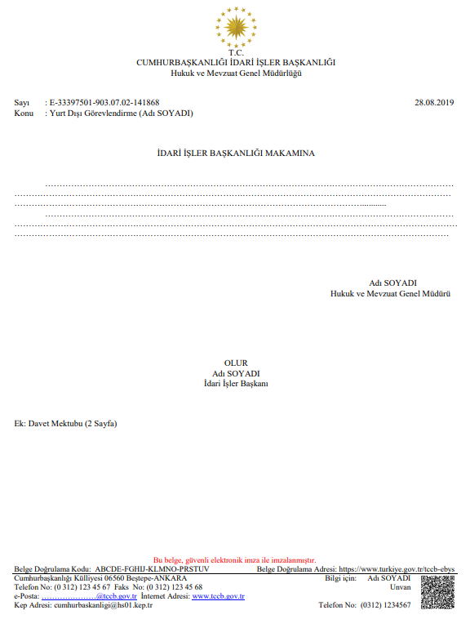
Resmî Yazışmalarda Uygulanacak Usul ve Esaslar
Madde 20: Olur
T.C.
CUMHURBAŞKANLIĞI GENEL SEKRETERLİĞİ
Hukuk ve Mevzuat Genel Müdürlüğü
Ara kademe yönetici bulunmaması durumunda olur 2 imzalı; teklif eden ve onaylayan makam olarak düzenlenir.

Slide 73
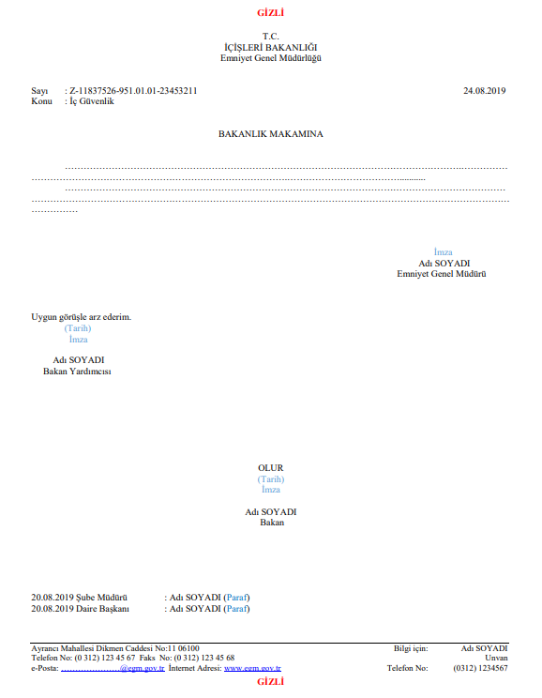
Resmî Yazışmalarda Uygulanacak Usul ve Esaslar
Madde 20: Olur
Belge tarihi, oluru alınan makamın belgeyi imzaladığı ana ait olan tarih bilgisidir.
Fiziksel ortamda hazırlanan olur belgelerinde 2. ve 3. imzayı atan makamlar imzaladıkları tarihi de belirtirler.

Slide 74

Resmî Yazışmalarda Uygulanacak Usul ve Esaslar
Madde 21: Paraf ve Koordinasyon
Belge onaya sunulurken hiyerarşik olarak belgede paraf (elektronik onay/e-imza) veya imzası bulunması gereken yetkililerin eklenmesi gerekmektedir. (Yetkili atlayarak yazı yazılmamalıdır.)
Koordine parafta, aynı seviyede bulunan amirler için öncelikli olarak yazının oluşturulduğu birimin amirine sunulması akabinde aynı seviyede bulunan diğer amire koordineye sunulması gerekmektedir.
18.10.2018 Uzman : Mutlu UYSAL
19.10.2018 Şube Müdürü : Selman SOLHAN
22.10.2018 Daire Başkanı : Serkan MENTEŞ
24.10.2018 Genel Müdür : Mahmut KAZAN
18.10.2018 Uzman : Mutlu UYSAL
19.10.2018 Şube Müdürü : Selman SOLHAN
22.10.2018 Daire Başkanı: Serkan MENTEŞ
24.10.2018 Koordinasyon
Daire Başkanı: Necati KÜÇÜKAYDIN

Slide 75

Resmî Yazışmalarda Uygulanacak Usul ve Esaslar
Madde 23: Belge Doğrulama Bilgileri
Elektronik ortamda güvenli elektronik imza ile imzalanan belgelerde;
“Bu belge, güvenli elektronik imza ile imzalanmıştır.” ibaresi bulunmalıdır.
İç veya dış ayrımı yapılmaksızın resmî yazışmaların tamamında belge doğrulama kodu ve belge doğrulama bilgilerini içeren karekod olmalıdır.

Slide 76
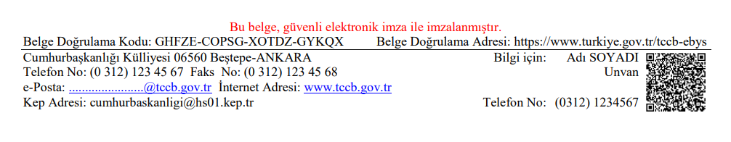
Resmî Yazışmalarda Uygulanacak Usul ve Esaslar
Madde 23: Belge Doğrulama Bilgileri
Belgenin güvenli elektronik imza ile imzalandığını gösterir ibare.
Belge Doğrulama Kodu
Karekod
Ünvan
Belge Doğrulama İşlemi,
Dijital Türkiye (e-Devlet) üzerinden Doğrulama Kodu veya Karekod kullanılarak yapılır.

Slide 77

Resmî Yazışmalarda Uygulanacak Usul ve Esaslar
Madde 25: Gizlilik Dereceli Belgeler
HİZMETE ÖZEL
GİZLİ
ÇOK GİZLİ
İzinsiz açıklanması veya yetkisiz kişilerce öğrenilmesi hâlinde herhangi bir idari faaliyete, gerçek veya tüzel kişiye, idari soruşturmaya, adli soruşturmaya ve kovuşturmaya zarar verebilecek belgeler için kullanılır.
İzinsiz açıklanması veya yetkisiz kişilerce öğrenilmesi hâlinde Devletin menfaatlerine, güvenlik, istihbarat ve teknoloji faaliyetlerine zarar verebilecek belgeler için kullanılır.
Açıklanması veya yetkisiz kişilerce öğrenilmesi hâlinde Devletin dış ilişkilerine, millî savunmasına, millî güvenliğine ve müttefiklerle olan faaliyetlerine önemli derecede zarar verebilecek belgeler için kullanılır.
Elektronik Ortam
Fiziksel Ortam

Slide 78
Resmî Yazışmalarda Uygulanacak Usul ve Esaslar
Madde 26: Süreli ve Kişiye Özel Yazışmalar
“ACELE” ibaresi taşıyan belgelerin içerisinde veya üstveri alanında süre belirtilmemelidir.
“ACELE” ibaresi taşıyan belgeye derhâl ve süratle cevap verilmeli, gereği yapılmalıdır.
“GÜNLÜDÜR” ibaresi taşıyan belgeye belgede belirtilen süre içinde cevap verilir.
Süreli
Yazışmalar
Süreli resmî yazışmalarda “ACELE” veya “GÜNLÜDÜR” ibaresine yer verilir.
“GÜNLÜDÜR” ibaresi taşıyan belgelere cevap verilmesi gereken süre ya da tarih metin içinde ve ilgili üstveri alanında belirtilmelidir.

Slide 79
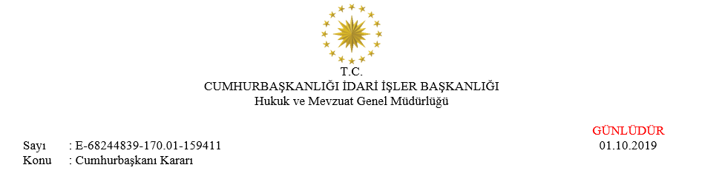
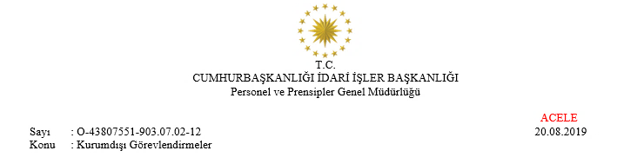
Resmî Yazışmalarda Uygulanacak Usul ve Esaslar
Madde 26: Süreli ve Kişiye Özel Yazışmalar
Olur belgelerinde “ACELE” veya “GÜNLÜDÜR” ibaresinin kullanılması uygun değildir.
“ACELE” ibaresi yerine;
ÇOK ACELE, İVEDİ, ÇOK İVEDİ, ACİL vb. ibareleri kullanılmamalıdır.
T.C.
CUMHURBAŞKANLIĞI GENEL SEKRETERLİĞİ
Hukuk ve Mevzuat Genel Müdürlüğü
T.C.
CUMHURBAŞKANLIĞI GENEL SEKRETERLİĞİ
Personel ve Prensipler Genel Müdürlüğü

Slide 80
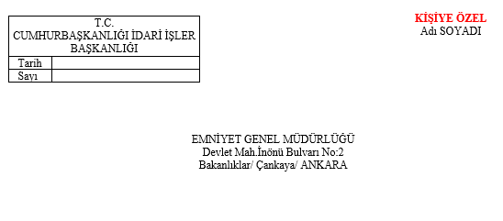
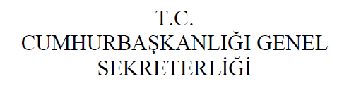
Resmî Yazışmalarda Uygulanacak Usul ve Esaslar
Madde 26: Süreli ve Kişiye Özel Yazışmalar
Kişiye Özel, bir gizlilik derecesinden ziyade belgenin ilgilisine teslim edilmesini ve sonrasında yürütülecek süreci ifade eder.
“KİŞİYE ÖZEL” ibareli belge zarfı açılmadan zarf üzerinde yer alan bilgiler, EBYS’ye veya kurumsal belge kayıt sistemine kaydedilmeli ve ilgilisine teslim edilmelidir.
“KİŞİYE ÖZEL” ibareli belge üzerinde yalnızca ilgili kişi tasarruf hakkına sahiptir ve belge, ilgilinin talebi ile EBYS’ye kaydedilmelidir.
“KİŞİYE ÖZEL” ibaresi taşıyan zarfın üzerinde muhatabın belirtilmemesi veya bulunamaması durumunda zarf, ilgili makama teslim edilmelidir.

Slide 81
Belgenin Çoğaltılması
Belgenin Elektronik Ortamda Gönderilmesi ve Alınması
Belgenin Fiziksel Ortamda Gönderilmesi ve Alınması
Belgenin İade Edilmesi

Slide 82

Resmî Yazışmalarda Uygulanacak Usul ve Esaslar
Madde 29: Belgenin Çoğaltılması
Güvenli elektronik imza ile imzalanan belgenin çoğaltılması gerektiğinde ‘‘yetkili kişiler’’ tarafından belgenin çıktısı alınmalıdır.
Belge çıktısında belgenin doğrulama bilgilerinin olması zorunludur.
Böylece Dijital Türkiye (e-Devlet) üzerinden belgenin asıl nüshasına ulaşılıp doğrulama işlemi yapılabilir.

Slide 83
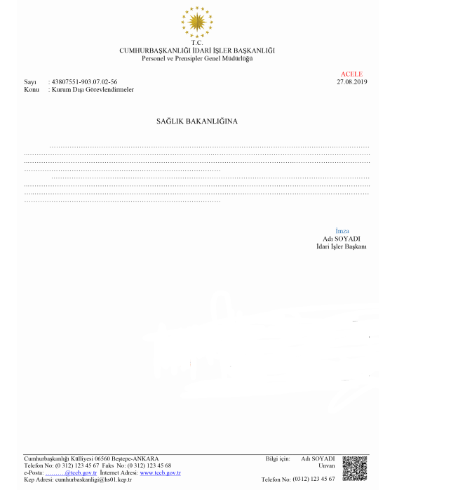
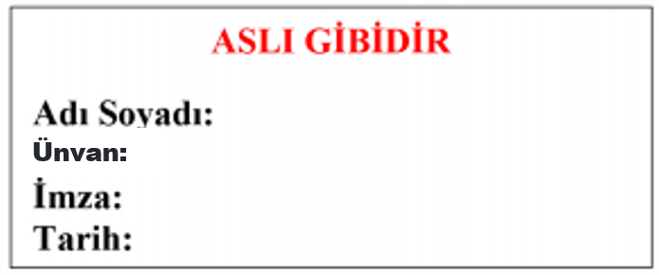
Resmî Yazışmalarda Uygulanacak Usul ve Esaslar
Madde 29: Belgenin Çoğaltılması
Zorunlu hâllerde veya olağanüstü durumlarda ya da Yönetmelik’in yürürlüğe girdiği tarihten önce fiziksel ortamda hazırlanan ve gizlilik derecesi taşımayan bir belgeden örnek çıkartılması hâlinde, çoğaltılan belgenin uygun bir yerine “ASLI GİBİDİR” ibaresi konulmalıdır ve idarece yetkilendirilmiş görevli tarafından ad, soyadı, ünvan ve tarih belirtilmek suretiyle imzalanmalıdır.
Bu şekilde çoğaltılan belge, asıl belge gibi kabul edilmelidir.
T.C.
CUMHURBAŞKANLIĞI GENEL SEKRETERLİĞİ
Personel ve Prensipler Genel Müdürlüğü
Adı SOYADI
Genel Sekreter

Slide 84
Resmî Yazışmalarda Uygulanacak Usul ve Esaslar
Madde 30: Belgenin Elektronik Ortamda Gönderilmesi ve Alınması
Güvenli elektronik imzalı belgelerin gönderimi KEP veya idarelerce belirlenen usullere göre elektronik ortamda yapılmalıdır.
Belgelerin elektronik ortamda muhatabına gönderilmesinden sonra mükerrer kayıtlara yol açılmaması adına tekrar fiziksel çıktısı gönderilmemelidir.
Güvenli elektronik imzalı belgeler KEP veya belirlenen usullere göre elektronik ortamda gönderilemediğinde, belgenin e-yazışma paketinin gönderimi ve alımı veri depolama araçlarıyla kayıt tutularak gerçekleştirilebilir.
İlgili veri depolama araçları hard disk, USB, hafıza kartı, CD olabilir.

Slide 85
Resmî Yazışmalarda Uygulanacak Usul ve Esaslar
Madde 33: Görüş, Bilgi ve Belge Taleplerinde Süre
Belge Talepleri
5 iş günü içinde cevaplanmalıdır.
Görüş ve Bilgi Talepleri
15 iş günü içinde cevaplanmalıdır.
Görüş, bilgi ve belge talebinde ek süre kullanımı tamamen kaldırılmıştır.

Slide 86
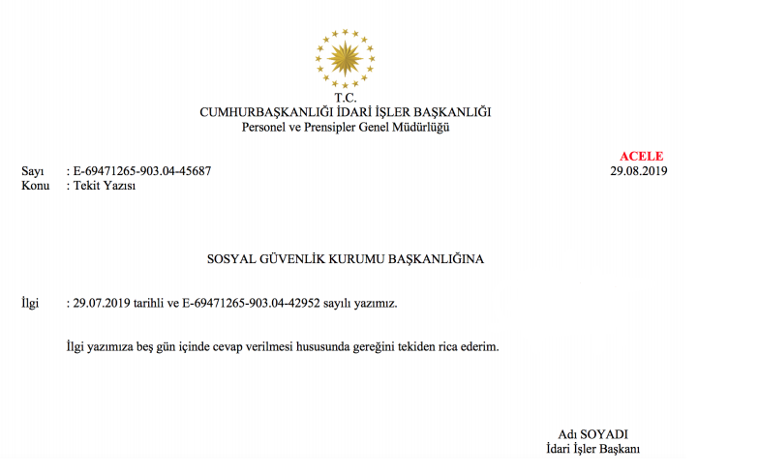
Resmî Yazışmalarda Uygulanacak Usul ve Esaslar
Madde 34: Tekit Yazısı
Belgeye süresi içinde cevap verilmemesi durumunda
İdare muhataptan bahsi geçen belgeye cevap verilmesini ya da belge hakkında gereğinin yapılmasını talep edebilir.
Daha önceden gönderilen yazının ilgi tutulması zorunludur.
Hiyerarşi yönünden alt İdarenin üst idareye ‘‘Tekit yazısı’’ yazması uygun değildir.
T.C.
CUMHURBAŞKANLIĞI GENEL SEKRETERLİĞİ
Personel ve Prensipler Genel Müdürlüğü

Slide 87
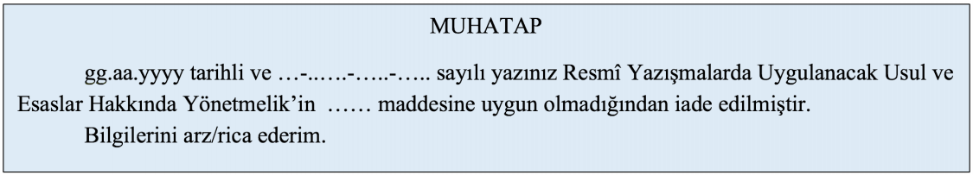
Resmî Yazışmalarda Uygulanacak Usul ve Esaslar
Madde 35: Uygun Yazılmayan Belgeler
Yönetmeliğe aykırı olarak hazırlanan belgenin sahibi idare şifahen veya cevabî yazıda uyarılmalı,
Hatanın devam etmesi durumunda ise belge iade edilmelidir.

Slide 88
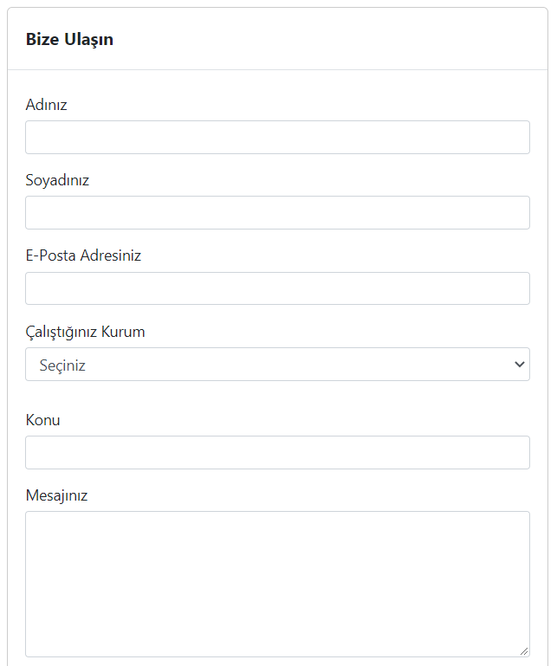
resmiyazisma.gov.tr
İletişim
Resmî Yazışmalarda Uygulanacak Usul Ve Esaslar Hakkında Yönetmelik’e ilişkin diğer sorular için aşağıdaki formun doldurarak tarafımıza iletilmesi halinde soruları mesai saatleri içerisinde cevaplandırılmaktadır.

Slide 89
Eğitime katılımınız için
teşekkür ederiz.

